Slide 1
ΔΙΑΣΤΑΣΕΙΣ ΕΑΥΤΟΥ
Σάββα Φιλιώ, Σύμβουλος και Συντονίστρια Αναλυτικού Προγράμματος Αγωγής Υγείας

Slide 2
Ο ΕΑΥΤΟΣ ΜΑΣ!
Notes:
Γεια σας παιδιά μου! Σήμερα είμαι εδώ παρέα με έναν φίλο. Είναι ο καλύτερος μου φίλος, και τον έχω φέρει μαζί μου για να μας μιλήσει για όλες τις διαστάσεις του εαυτού μας, και πώς μπορούμε να τις αναπτύξουμε, με ένα ισορροπημένο πρόγραμμα δραστηριοτήτων.

Slide 3
ΥΓΕΙΑ
ΣΩΜΑΤΙΚΗ
ΣΥΝΑΙΣΘΗΜΑΤΙΚΗ
ΚΟΙΝΩΝΙΚΗ
Notes:
Θα δούμε λοιπόν, τι μπορούμε να κάνουμε για να έχουμε καλύτερη ΥΓΕΙΑ: ΣΩΜΑΤΙΚΗ, ΣΥΝΑΙΣΘΗΜΑΤΙΚΗ, ΚΟΙΝΩΝΙΚΗ.
ΣΩΜΑΤΙΚΗ: μηχανιστική λειτουργία του σώματος
ΨΥΧΙΚΗ – ΣΥΝΑΙΣΘΗΜΑΤIKH: ικανότητα έκφρασης, αναγνώρισης και διαχείρισης συναισθημάτων
ΚΟΙΝΩΝΙΚΗ: ικανότητα ανάπτυξης, διατήρησης ή και τερματισμού σχέσεων
Μπορούμε να γεμίσουμε το ανθρωπάκι μας με πολλές δραστηριότητες. Μπορούμε να τις ζωγραφίσουμε ή να βρούμε εικόνες από περιοδικά ή ακόμα να γράψουμε κάποιες από αυτές. Θα γίνει έτσι, ένα ισορροπημένο ανθρωπάκι γεμάτο υγεία!
Πάμε να δούμε διάφορες δραστηριότητες και τι διαστάσεις του εαυτού μας μπορούμε να αναπτύξουμε με αυτές!

Slide 4
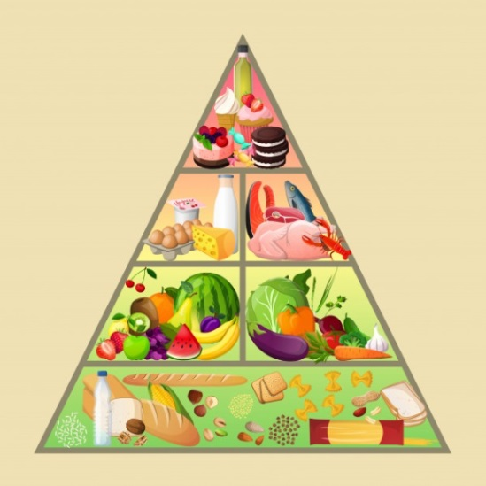
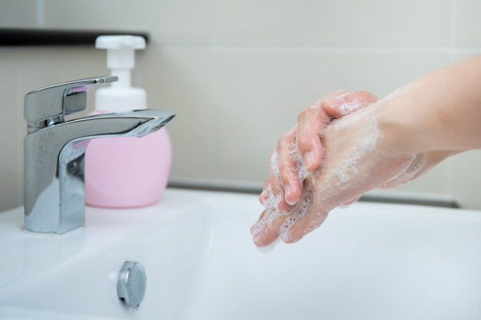
ΣΩΜΑΤΙΚΗ ΔΙΑΣΤΑΣΗ
Notes:
Για την ανάπτυξη της σωματικής μου διάστασης (προβάλλεται ο τίτλος της διαφάνειας 4), αυτή την εβδομάδα, παιδιά, χόρεψα στο δωμάτιο μου (προβάλλεται η αντίστοιχη εικόνα από τη διαφάνεια 4), έκανα γυμναστική με σχοινάκι, ετοίμασα ωραία πιάτα με φρούτα, λαχανικά και άλλες ομάδες τροφών, που βρίσκονται στην Πυραμίδα της Υγιεινής Διατροφής (προβάλλεται η αντίστοιχη εικόνα από τη διαφάνεια 4). Φρόντισα, ακόμη για την καθαριότητα του σώματός μου (προβάλλεται η αντίστοιχη εικόνα από τη διαφάνεια 4) και βρήκα χρόνο για ξεκούραση και ύπνο (προβάλλεται η αντίστοιχη εικόνα από τη διαφάνεια 4)!

Slide 5
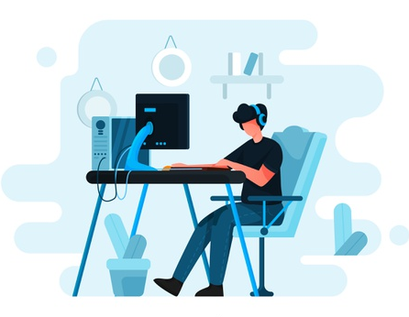
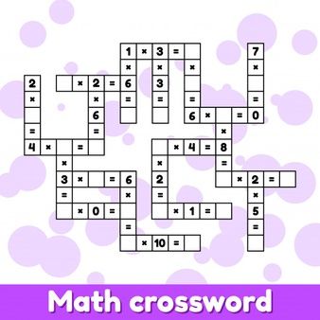
ΝΟΗΤΙΚΗ ΔΙΑΣΤΑΣΗ
Notes:
Κάνω όμως, παιδιά μου, και για τη νοητική μου διάσταση (προβάλλεται ο τίτλος της διαφάνειας 5) πολλά πράγματα! Διαβάζω λογοτεχνικά βιβλία (προβάλλεται η εικόνα από τη διαφάνεια 5), μελετώ καθημερινά όλα τα μαθήματά μου (προβάλλεται η αντίστοιχη εικόνα από τη διαφάνεια 5), παρακολουθώ θεατρικές παραστάσεις από την τηλεόραση (προβάλλεται η αντίστοιχη εικόνα από τη διαφάνεια 5) και παίζω παιχνίδια που ακονίζουν το μυαλό όπως σκάκι, σταυρόλεξα (προβάλλεται η αντίστοιχη εικόνα από τη διαφάνεια 5), παιχνίδια γνώσεων και άλλα πολλά.

Slide 6
ΣΥΝΑΙΣΘΗΜΑΤΙΚΗ ΔΙΑΣΤΑΣΗ
Notes:
Σε όλα αυτά, παιδιά μου, δεν ξεχνάμε τον συναισθηματικό μας κόσμο, έτσι; Τη συναισθηματική διάσταση του εαυτού μας (προβάλλεται ο τίτλος της διαφάνειας 6)! Πολύ βασικό να μένουμε ήρεμοι και να νιώθουμε χαρά με δραστηριότητες, όπως η ζωγραφική (προβάλλεται η αντίστοιχη εικόνα από τη διαφάνεια 6), ο χορός (προβάλλεται η αντίστοιχη εικόνα από τη διαφάνεια 6), η μουσική (προβάλλεται η αντίστοιχη εικόνα από τη διαφάνεια 6) ή κάτι άλλο που μας αρέσει. Αυτή την εβδομάδα, εγώ βρήκα χρόνο και συζήτησα με μέλη της οικογένειάς μου(προβάλλεται η αντίστοιχη εικόνα από τη διαφάνεια 6) για διάφορα θέματα. Επίσης, έδειξα την αγάπη μου με πράξεις συμπαράστασης και βοήθειας σε μέλη της οικογένειάς μου (προβάλλεται η αντίστοιχη εικόνα από τη διαφάνεια 6).

Slide 7
ΚΟΙΝΩΝΙΚΗ ΔΙΑΣΤΑΣΗ
Notes:
Και τώρα η κοινωνική διάστασης του εαυτού μας (προβάλλεται ο τίτλος της διαφάνειας 7). Μπορούμε να βρούμε πολλούς τρόπους να την αναπτύξουμε. Κοιτάξτε τι έκανα! Έπαιξα παιχνίδια με μέλη της οικογένειάς μου (προβάλλεται η αντίστοιχη εικόνα από τη διαφάνεια 6). Μίλησα στον υπολογιστή με τους συγγενείς μου, τους συμμαθητές και τις συμμαθήτριές μου και με τους εκπαιδευτικούς μου (προβάλλεται η αντίστοιχη εικόνα από τη διαφάνεια 6). Μπορούμε ακόμη να παίξουμε με φίλους, να συμμετέχουμε σε ομαδικά αθλήματα (προβάλλεται η αντίστοιχη εικόνα)!

Slide 8
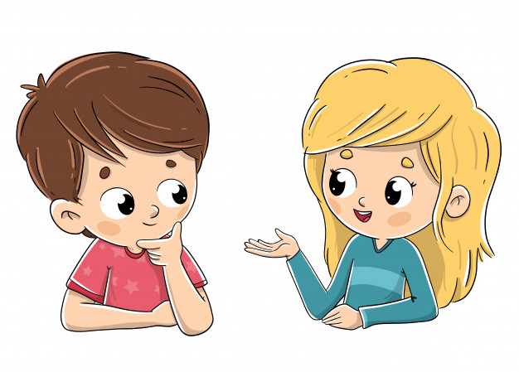
ΗΘΙΚΗ ΔΙΑΣΤΑΣΗ
ΥΠΕΥΘΥΝΟΤΗΤΑ
ΣΕΒΑΣΜΟΣ
ΑΞΙΕΣ
ΑΓΑΠΗ
ΣΥΝΕΡΓΑΣΙΑ
Notes:
Όλα αυτά, παιδιά μου, μας βοηθούν να χτίσουμε έναν δυνατό χαρακτήρα και να αναπτύξουμε την ηθική διάσταση του εαυτού μας (προβάλλεται ο τίτλος της διαφάνειας 8). Να θυμάστε ότι όλες οι αξίες μας (προβάλλεται η λέξη ΑΞΙΕΣ από τη διαφάνεια 8) όπως η υπευθυνότητα, η αγάπη, η συνεργασία, ο σεβασμός (προβάλλονται οι αντίστοιχες λέξεις από τη διαφάνεια 8), οι οποίες μας βελτιώνουν ως ανθρώπους, αφορούν στην ηθική διάσταση του εαυτού μας. Μεγαλώνοντας γινόμαστε ακόμη πιο υπεύθυνοι, συνεργαζόμαστε και βοηθάμε ο ένας τον άλλο (προβάλλεται η αντίστοιχη εικόνα από τη διαφάνεια 8). Μιλάμε, συζητάμε, ακούμε ο ένας τον άλλο και σεβόμαστε την άποψή του (προβάλλεται η αντίστοιχη εικόνα από τη διαφάνεια 8) άλλου.

Slide 9
Ο ΕΑΥΤΟΣ ΜΑΣ!
ΝΟΗΤΙΚΗ
ΗΘΙΚΗ
ΣΥΝΑΙΣΘΗΜΑΤΙΚΗ
ΣΩΜΑΤΙΚΗ
ΚΟΙΝΩΝΙΚΗ
ΑΝ ΘΕΣ ΝΑ ΔΕΙΣ ΖΩΝΤΑΝΑ ΤΟ ΑΝΘΡΩΠΑΚΙ ΣΟΥ ΠΑΡΑΚΟΛΟΥΘΗΣΕ ΤΗΝ ΠΙΟ ΚΑΤΩ ΕΚΠΟΜΠΗ!
https://www.ant1.com.cy/webtv/showpage/episodes/?show=99829&pg=2
Notes:
Περιμένω, λοιπόν, να μου στείλετε τα ανθρωπάκια σας για να γεμίσουμε την αίθουσά μας με όλες αυτές τις όμορφες δραστηριότητες που κάνετε. Γεμίστε το ανθρωπάκι σας με εικόνες ή ζωγραφιές με όλα αυτά που εσείς κάνετε για να αναπτύξετε όλες τις διαστάσεις του εαυτού σας!

Slide 10
ΠΡΟΓΡΑΜΜΑ ΔΡΑΣΤΗΡΙΟΤΗΤΩΝ
ΔΕΥΤΕΡΑ | ΤΡΙΤΗ | ΤΕΤΑΡΤΗ | ΠΕΜΠΤΗ | ΠΑΡΑΣΚΕΥΗ | ΣΑΒΒΑΤΟ | ΚΥΡΙΑΚΗ
παιχνίδι με την μπάλα συζήτηση με την οικογένεια βοηθώ κάποιο/α φίλο/η | μελέτη βιβλίου ξεκούραση επιτραπέζιο παιχνίδι περπάτημα | σχοινάκι παιχνίδι σταυρόλεξο μπάνιο παρέα με φίλους/ες | παρακολούθηση ταινίας με την οικογένεια συζήτηση ομαδικό άθλημα | ετοιμασία φρουτοσαλάτας για όλη την οικογένεια κόμικς Βοηθώ στο σπίτι την οικογένεια | χορός συγύρισμα δωματίου μπάνιο οικογενειακή έξοδος | παντομίμα επιτραπέζια παιχνίδια ύπνος εκδρομή στο βουνό
Notes:
Μελετήστε ένα πρόγραμμα δραστηριοτήτων (διαφάνεια 10) και φτιάξτε ένα δικό σας πρόγραμμα με δραστηριότητες που σας αρέσουν, έτσι ώστε να προάγονται όλες οι διαστάσεις (σωματική, κοινωνική, συναισθηματική, νοητική και ηθική)
Σίγουρα εσείς μπορείτε να βρείτε ακόμη πιο ενδιαφέρουσες δραστηριότητες ! Προχωράμε λοιπόν πάντα με θετική ενέργεια και σκέψη! Και να θυμάστε πάντα τι είναι Υγεία!

Slide 11
ΥΓΕΙΑ ΕΙΝΑΙ….
Βάλτε ν σε αυτά που πιστεύεις ότι είναι υγεία.
Υγεία για μένα είναι να… | ΣΩΣΤΟ/ΛΑΘΟΣ
περνώ καλά με την οικογένειά μου
πηγαίνω διακοπές
έχω χρόνο για παιχνίδι
καταναλώνω τροφές από όλες τις ομάδες, σύμφωνα με την Πυραμίδα της υγιεινής διατροφής
λέω τι νιώθω
γυμνάζομαι σταθερά και συχνά
γιορτάζω όταν έχω επιτυχία
συνεργάζομαι με τους άλλους ανθρώπους με χαρά
κάνω τα μαθήματά μου χωρίς πίεση
αγαπώ τον εαυτό μου
νιώθω καλά τις περισσότερες φορές
περνώ καλά με τους φίλους και τις φίλες μου
παίρνω, σπάνια, φάρμακα
είμαι χαρούμενος/η
Notes:
Βάλε ν σε αυτά που πιστεύεις ότι είναι υγεία.
Υγεία για μένα είναι να…
(καταλήγουμε με τα παιδιά στη θετική και ολιστική έννοια της υγείας –διαφάνεια 3 και ότι όλα τα πιο πάνω είναι υγεία)

Slide 12
Πηγές
Υπουργείο Παιδείας, Πολιτισμού, Αθλητισμού και Νεολαίας. (2019). Δείκτες Επιτυχίας και Δείκτες Επάρκειας Αναλυτικού Προγράμματος Αγωγής Υγείας. Διαθέσιμο στην ιστοσελίδα της Αγωγής Υγείας Δημοτικής Εκπαίδευσης: http://agogyd.schools.ac.cy/index.php/el/agogi-ygeias/analytiko-programma
Υπουργείο Παιδείας και Πολιτισμού. (2012). Κοινωνική Μάθηση. Παιδαγωγικό Ινστιτούτο Κύπρου. Υπηρεσία Ανάπτυξης Προγραμμάτων. Λευκωσία: PRINTCOLTD. Διαθέσιμο στην ιστοσελίδα της Αγωγής Υγείας Δημοτικής Εκπαίδευσης: http://agogyd.schools.ac.cy/index.php/el/yliko/didaktiko-yliko
https://www.ant1.com.cy/webtv/showpage/episodes/?show=99829&pg=2
https://www.freepik.com/

